Slide 1
Региональный онлайн-фестиваль
«Педагогические династии Прикамья»
Педагогическая династия:
120 лет педагогического стажа, 4 поколения
1 - Пестеревых
2 - борисовых
3 - Харитоновых
4 – калашниковых
Авторы: Харитонова Ирина Васильевна, заместитель директора МБУ ДО Уинская детская школа искусств
Калашникова Алена Алексеевна, заведующий отделением дополнительного профессионального образования Пермский филиал Финансового университета при Правительстве Российской Федерации

Slide 2
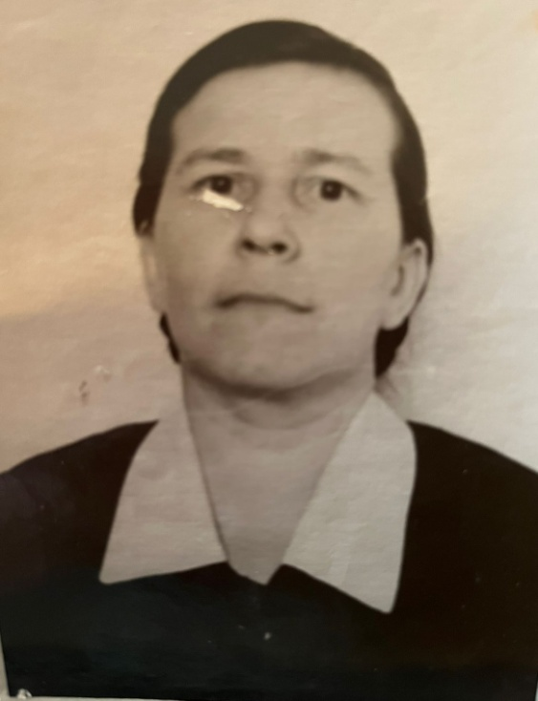
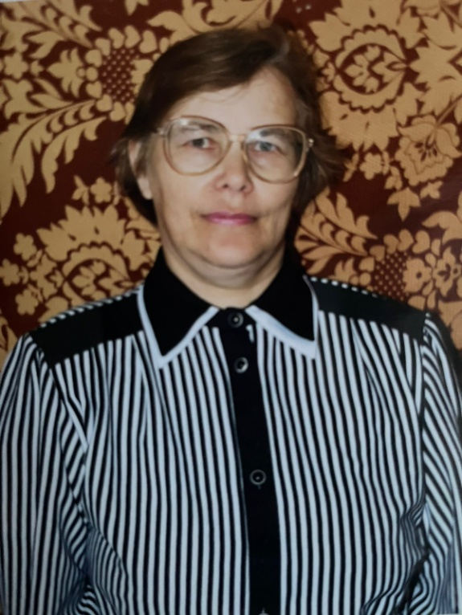
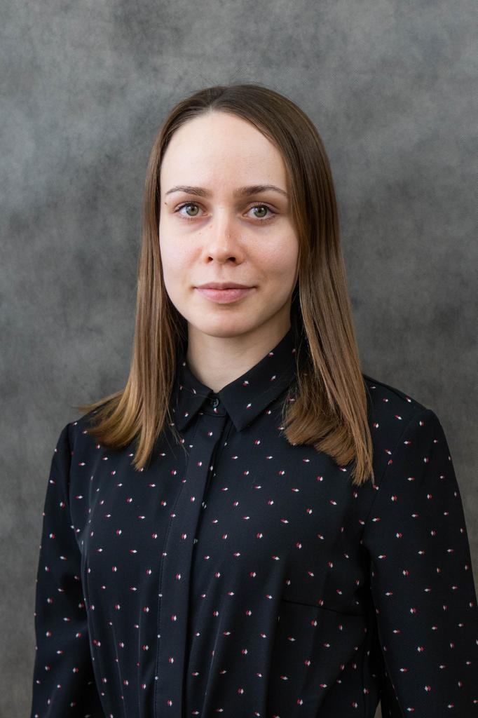
Харитонова (Борисова) Ирина Васильевна – внучка,
заместитель директора по УВР МБУ ДО «Уинская ДШИ»
Основатель педагогической династии – Пестерева
Нина Фёдоровна,
учитель начальных классов
Калашникова (Харитонова)
Алена Алексеевна – правнучка,
зав. отделением ДПО Пермского филиала Финансового университета при Правительстве Российской Федерации, преподаватель экономических дисциплин
Борисова (Пестерева) Светлана Васильевна – дочь,
учитель начальных классов

Slide 3
Пестерева Нина Фёдоровна-основатель династии
Годы жизни: 1918 – 1982 гг.
Окончила Кунгурское педагогическое училище по специальности учитель начальных классов
40 лет осуществляла свою деятельность в Уинской школе
Неоднократно награждена почётными грамотами и юбилейными наградами
Общий педагогический стаж – 40 лет

Slide 4
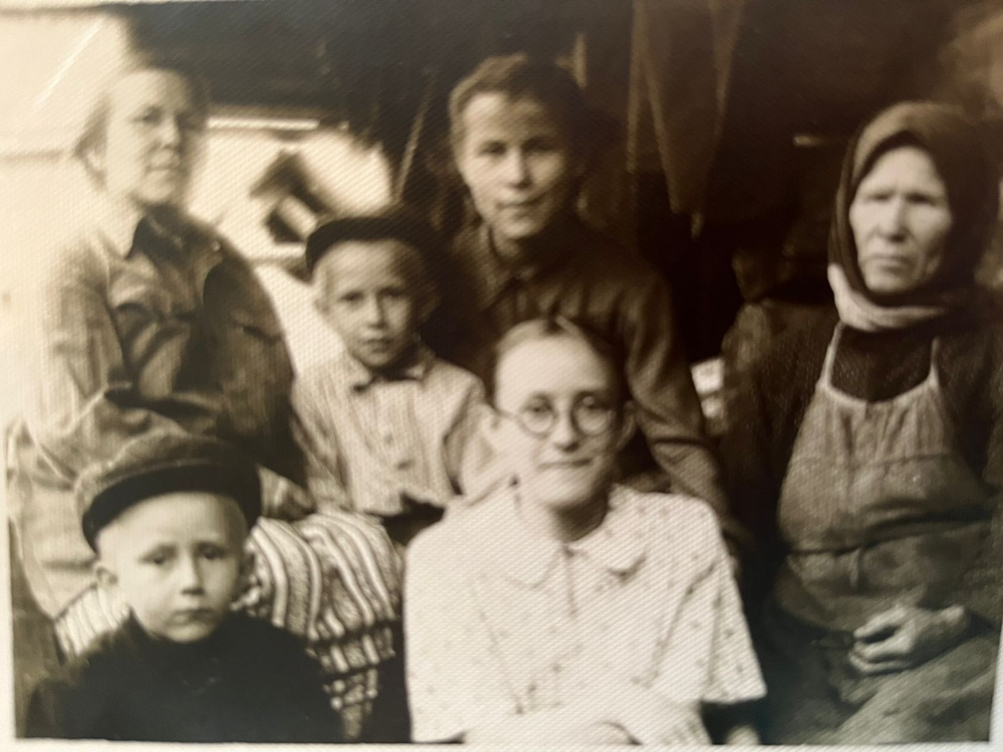
Нина Фёдоровна с супругом
Нина Фёдоровна с семьёй

Slide 5
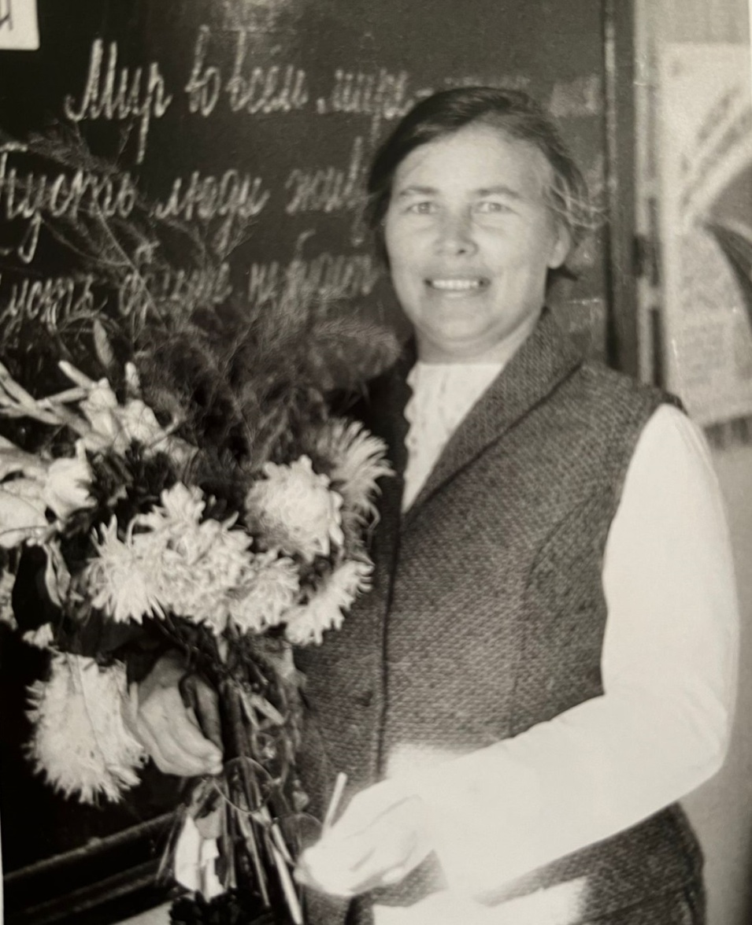
Борисова Светлана Васильевна
Родилась 1 января 1945 года в селе Уинское Пермской области
В 1963 году окончила Кунгурское педагогическое училище по специальности учитель начальных классов
По распределению начала педагогическую деятельность в малокомплектной школе села Павлово Ординского района (1963-1974)
С 1975 по 1981 гг. работала в Красноясыльской средней школе Ординского района
С 1981 по 2002 гг. осуществляла педагогическую деятельность в Уинской средней общеобразовательной школе

Slide 6
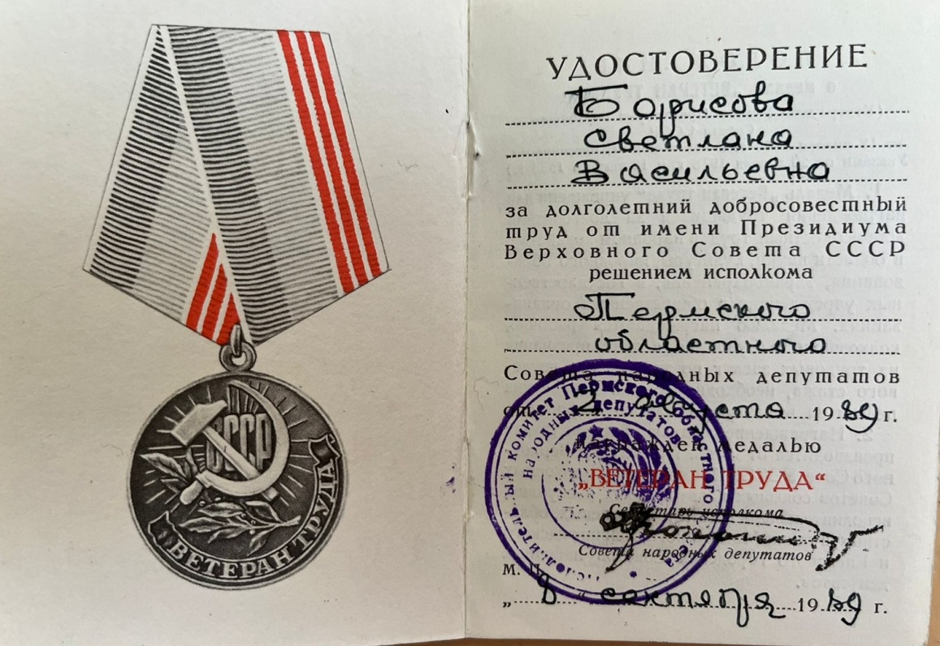
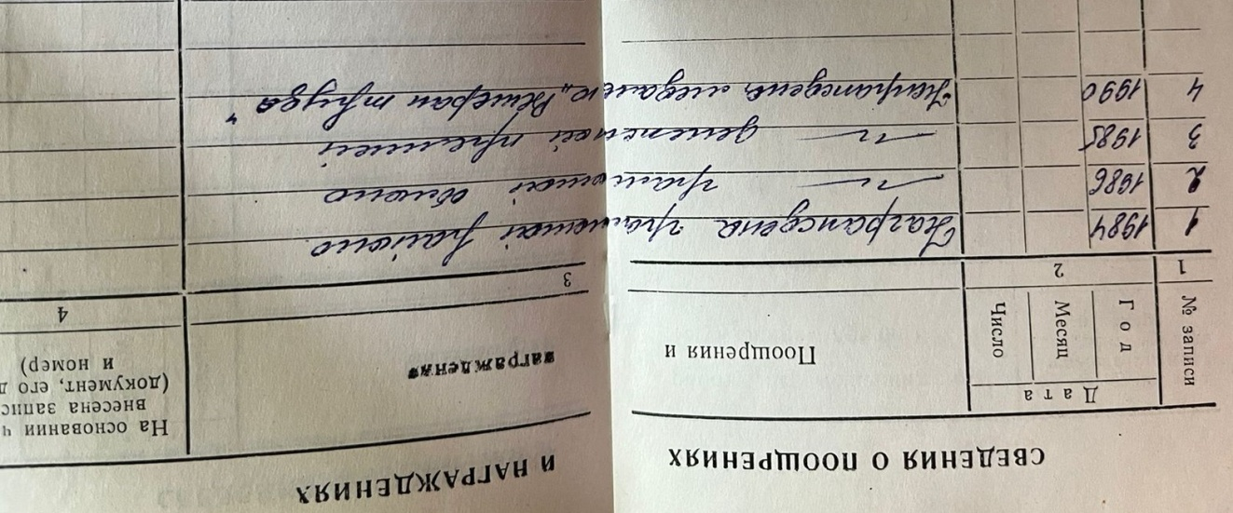
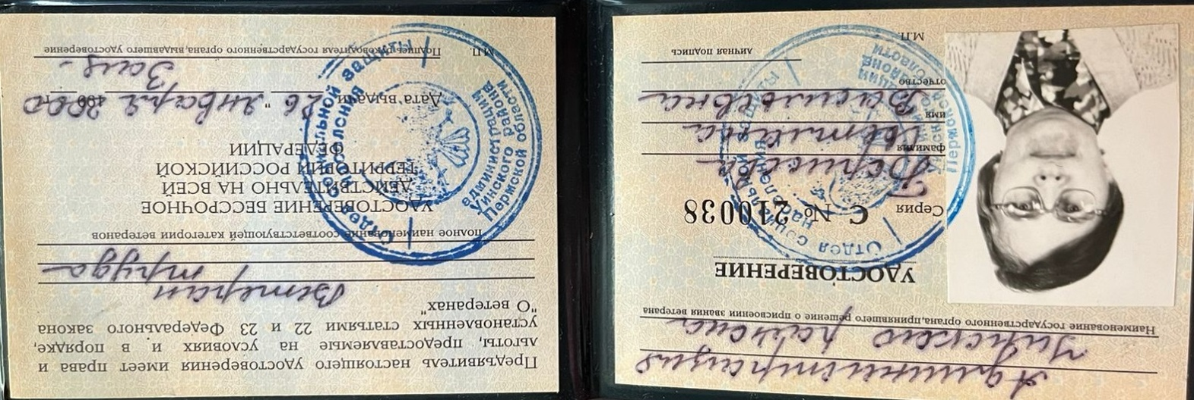
Светлана Васильевна имеет множество почётных грамот, а также награждена медалью «Ветеран труда»
Общий педагогический стаж – 39 лет
За трудовую деятельность – 12 выпусков

Slide 7
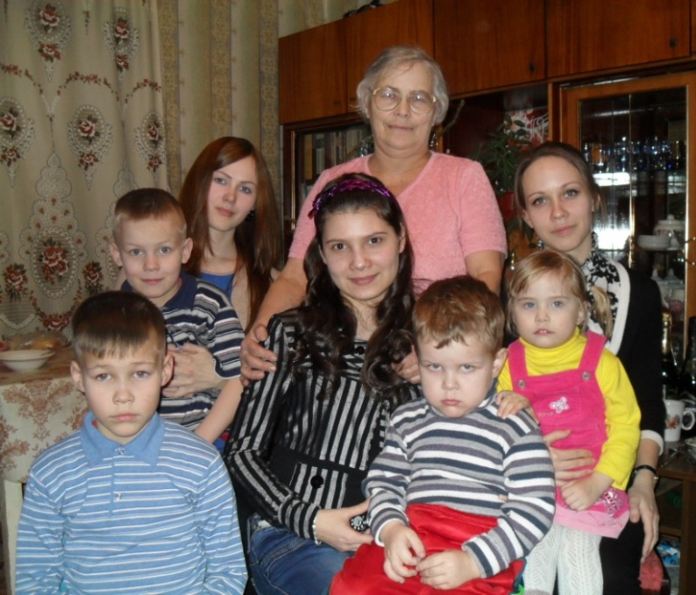
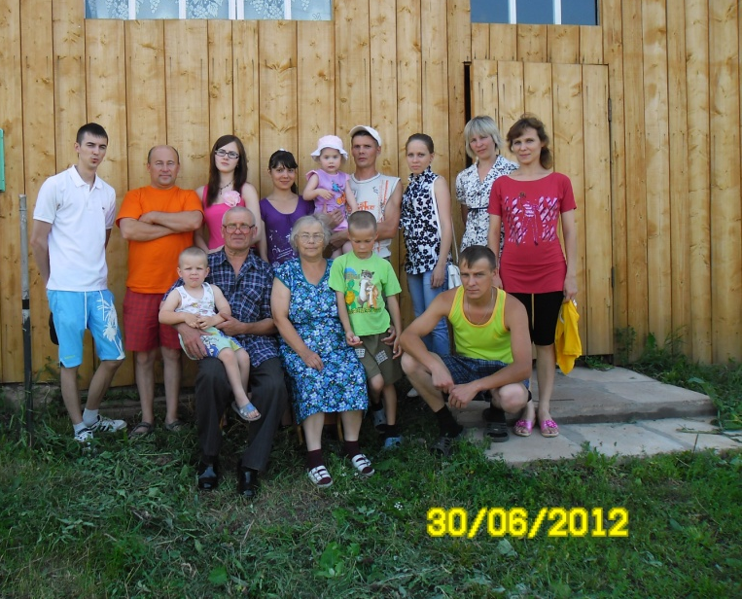
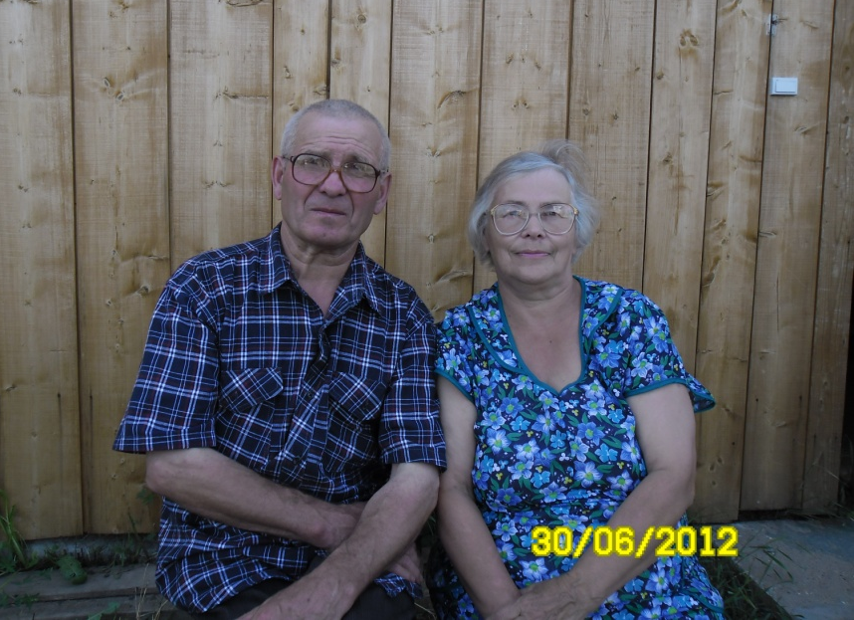
У Светланы Васильевны большая семья:
четверо детей, девять внуков,
двое правнуков.
Старшая дочь продолжила педагогическую династию.

Slide 8
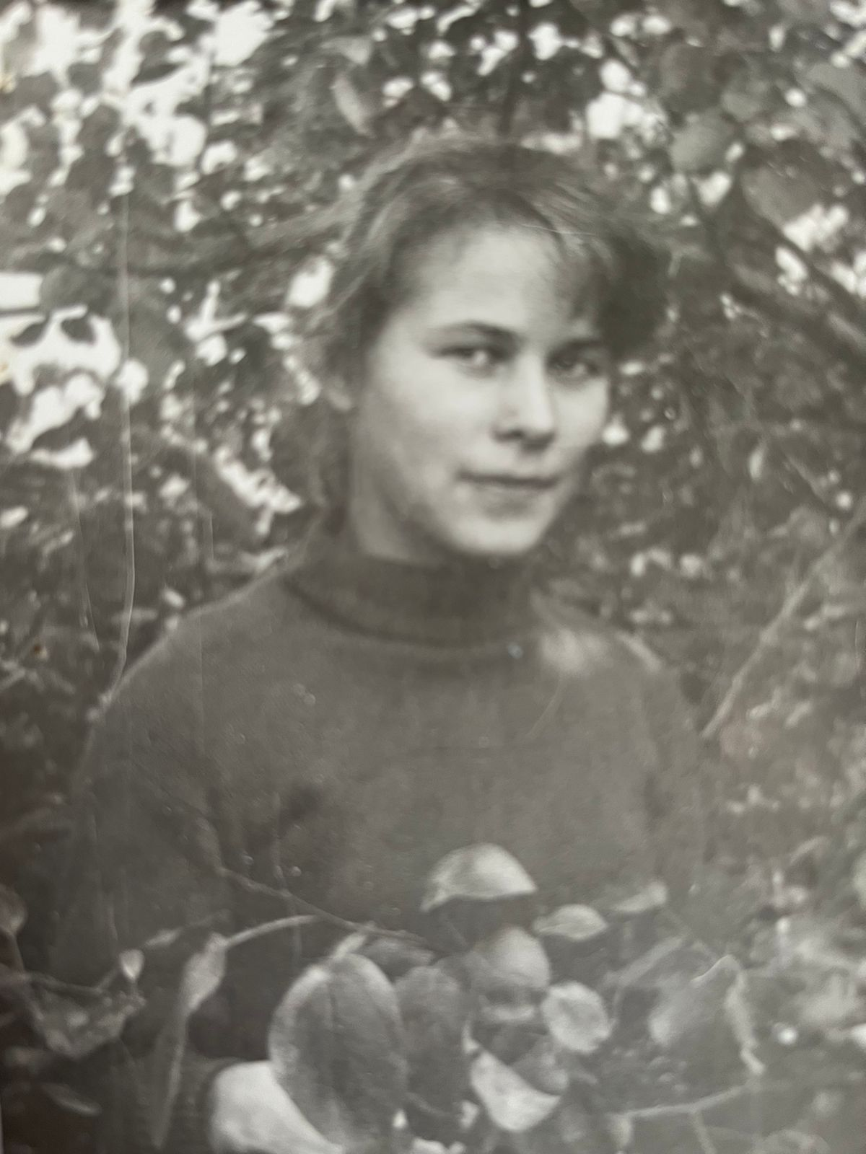
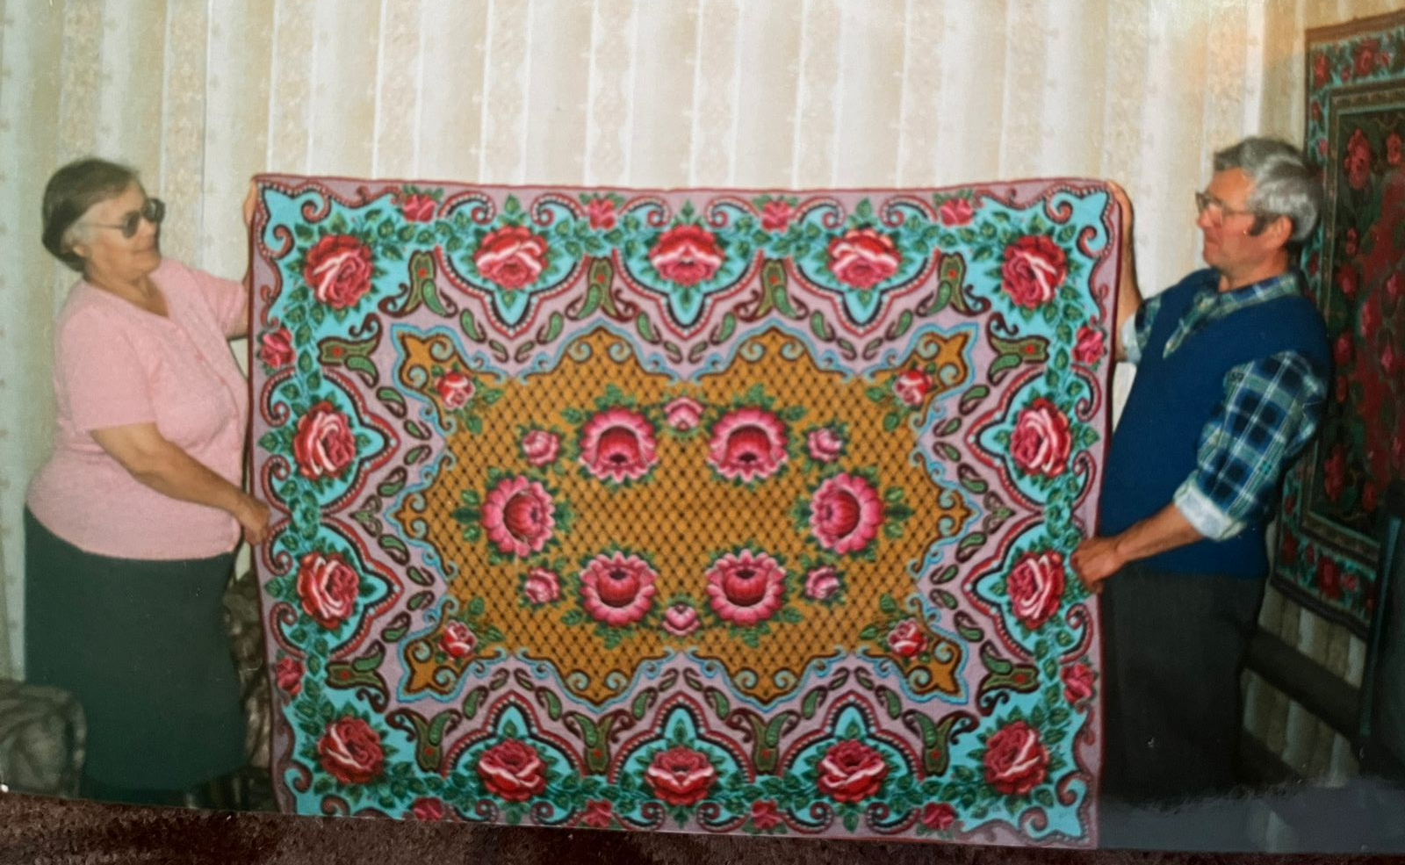
После выхода на пенсию
Светлана Васильевна посвятила себя любимым увлечениям:
вышиванию, чтению книг,
а также воспитанию внуков
Светлана Васильевна
в молодости
Вышивка ковра завершена

Slide 9
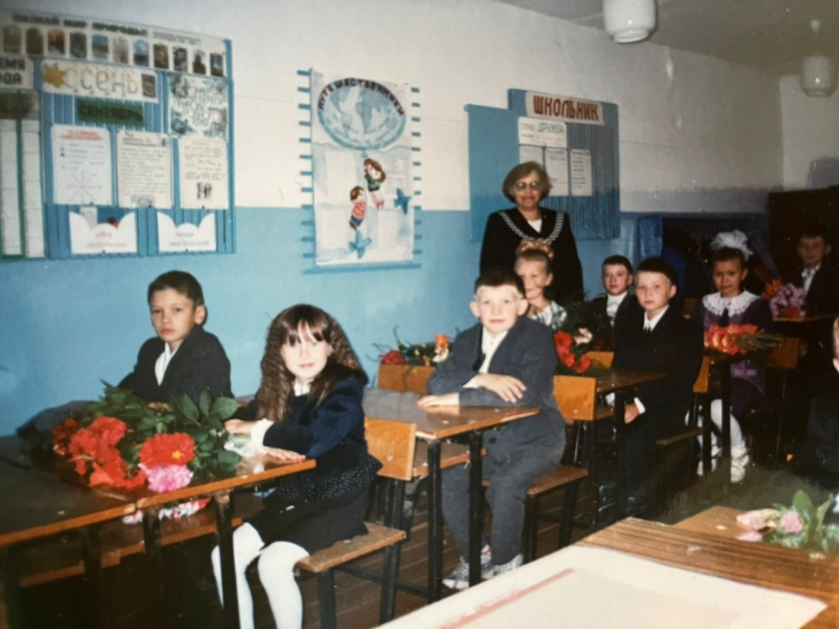
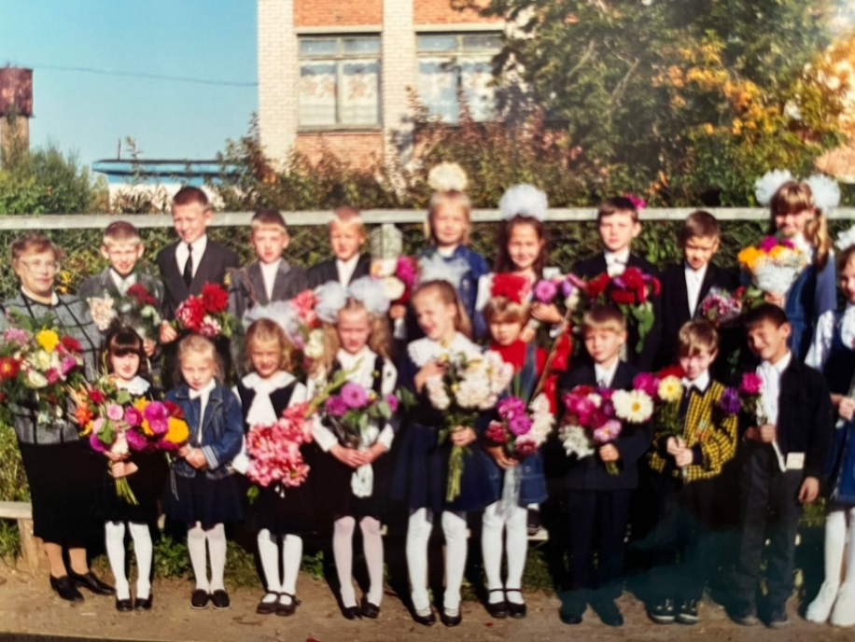
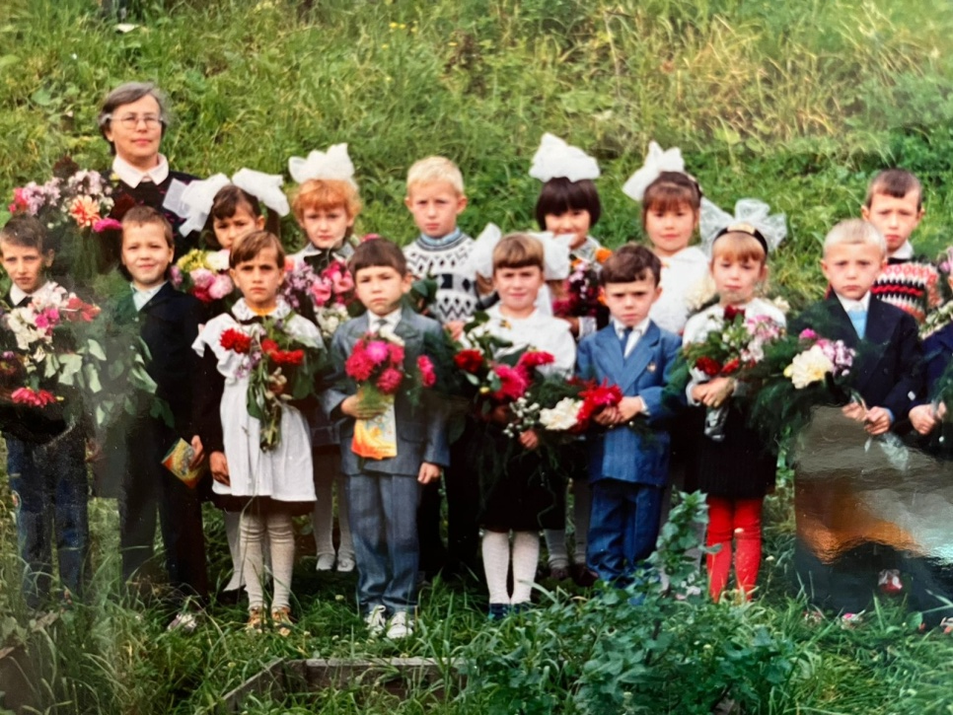
Светлана Васильевна
с коллегами и учениками

Slide 10
Харитонова (Борисова)
Ирина Васильевна
Родилась 15 марта 1969 года в селе Павлово Ординского района Пермской области
В 1988 году окончила Пермское областное культурно-просветительское училище по специальности библиотечное дело
В 1990 году поступила работать в Уинскую среднюю общеобразовательную школу воспитателем группы продлённого дня
В 1995 году перешла работать в Уинский Дом детского творчества педагогом дополнительного образования
С 1996 года выполняет обязанности административного работника (от методиста до заместителя директора по УВР)

Slide 11
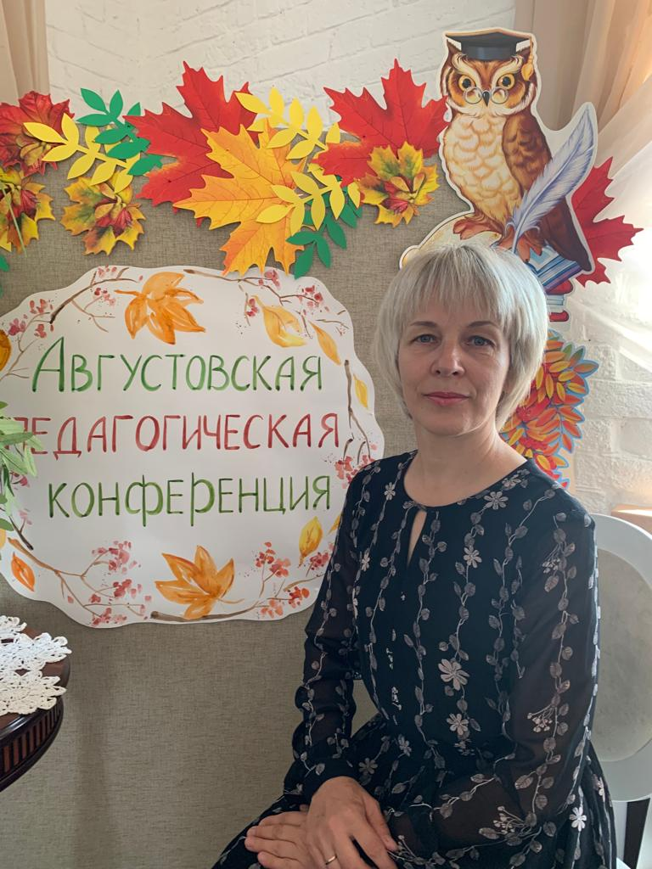
В 2004 году окончила Бирский государственный педагогический институт
С 2014 года исполняет обязанности заместителя директора по УВР «Уинской ДШИ», образовавшейся слиянием двух учреждений дополнительного образования «Дом детского творчества» и «Уинская музыкальная школа»
Административную деятельность совмещает с работой педагогом дополнительного образования творческого объединения социально-гуманитарной направленности «Школа развития «Детство»

Slide 12
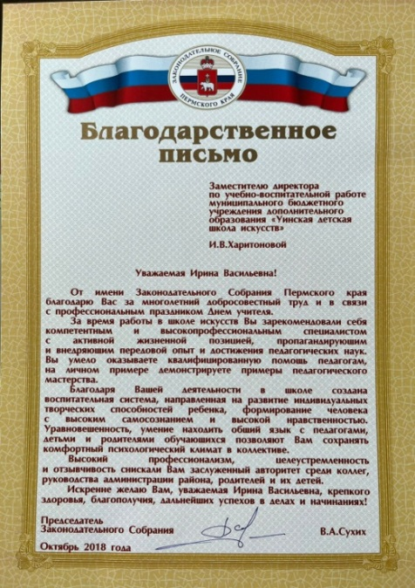
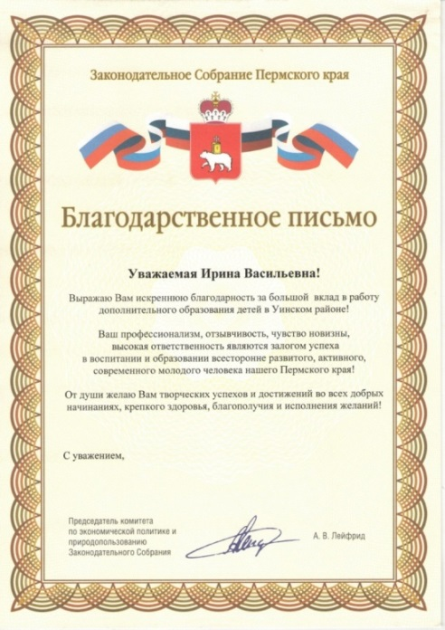
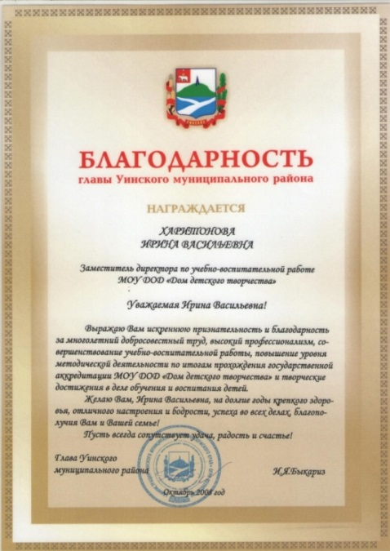
Ирина Васильевна награждена множеством почётных грамот и благодарственных писем, среди которых:
Почётная грамота Департамента образования Пермской области; благодарственное письмо Министерства образования и науки Пермского края; благодарственные письма Законодательного собрания Пермского края и др.

Slide 13
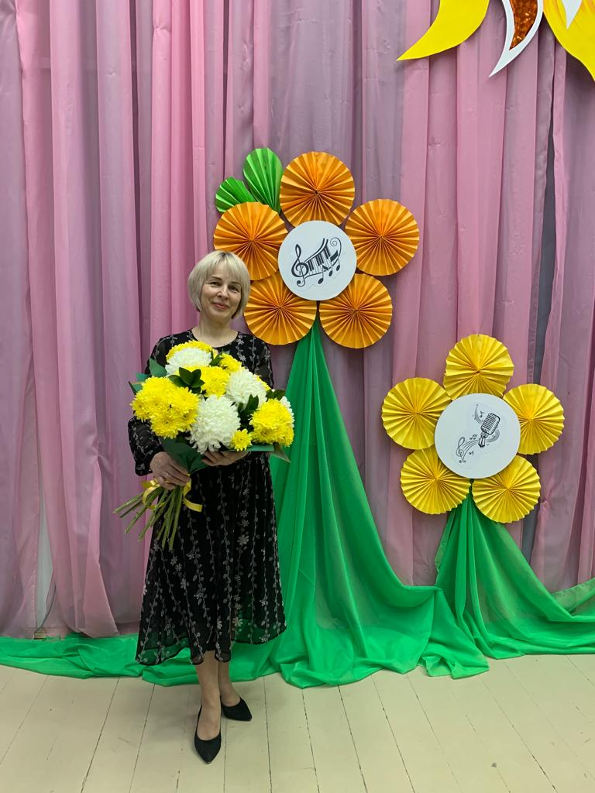
Ирина Васильевна занесена в Галерею Трудовой Славы Уинского района за трудовые заслуги и достижения по итогам работы в 2011 году Общий педагогический стаж – 33 года

Slide 14
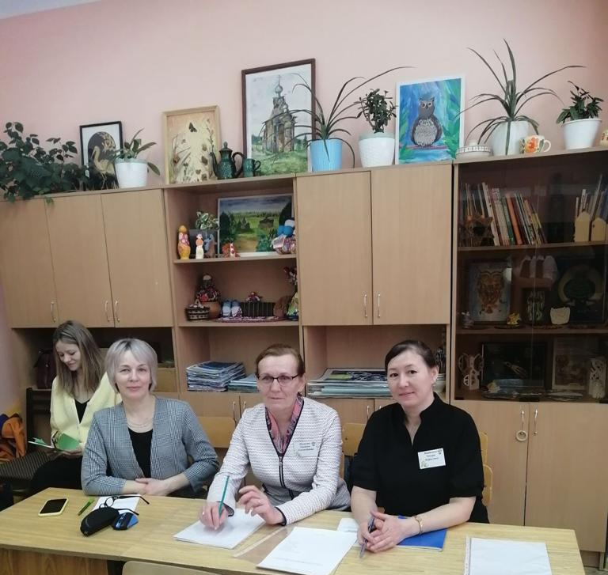
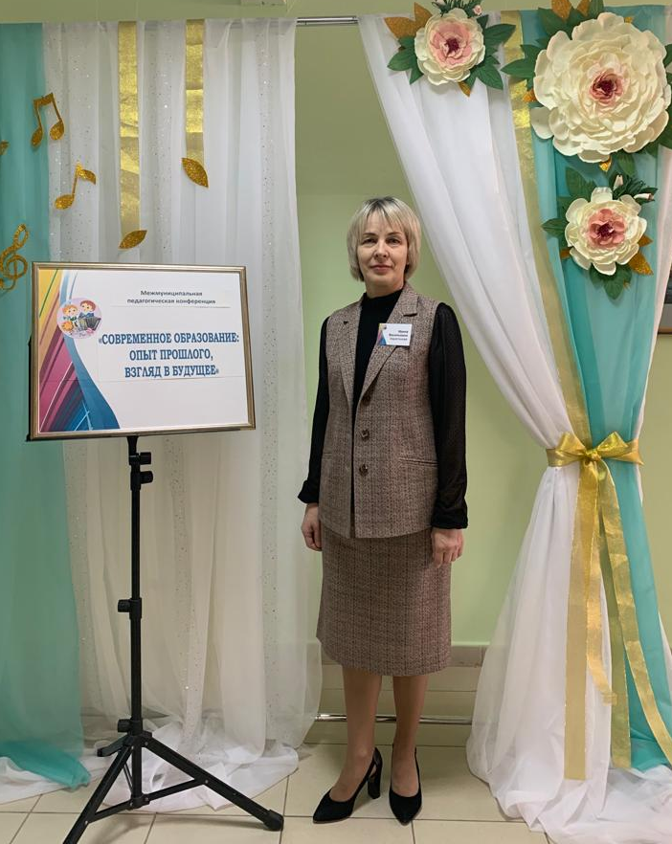
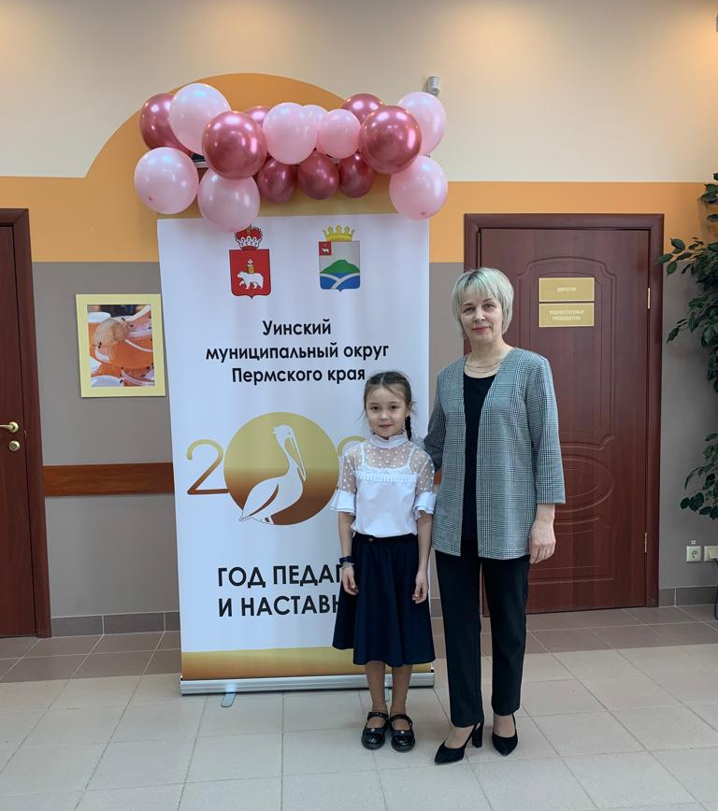
Открытие Года педагога и наставника в Уинском МО
Работа в составе жюри муниципального конкурса «Учитель года 2023»
Межмуниципальная конференция
на базе Уинской ДШИ, 2023

Slide 15
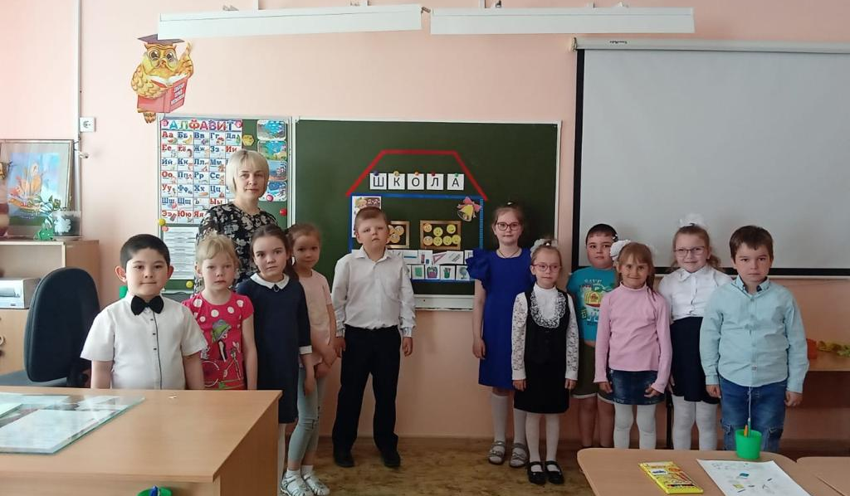
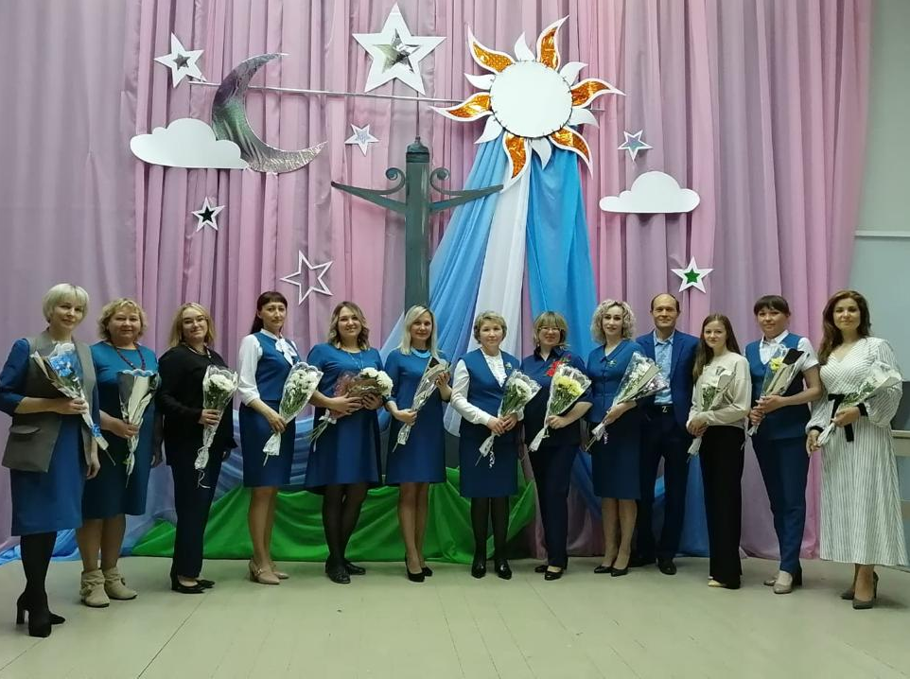
Ирина Васильевна
с коллегами и учениками

Slide 16
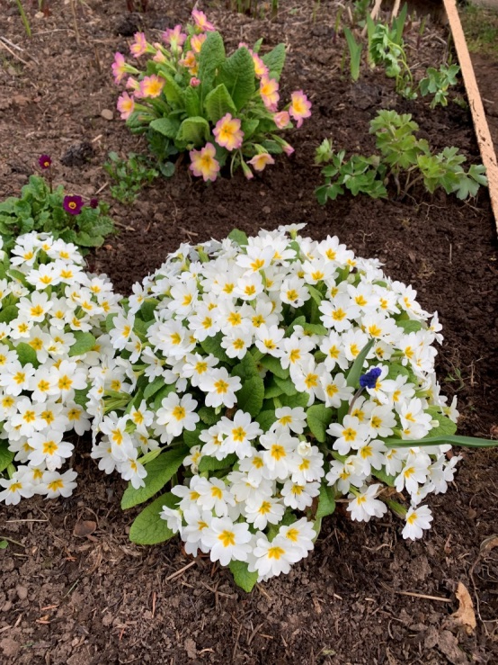
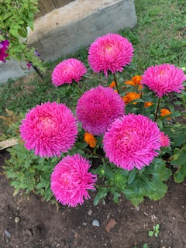
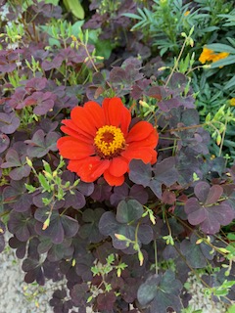
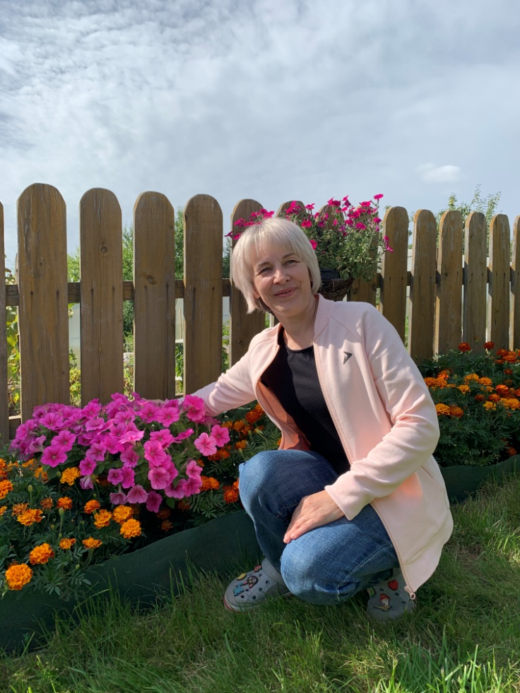
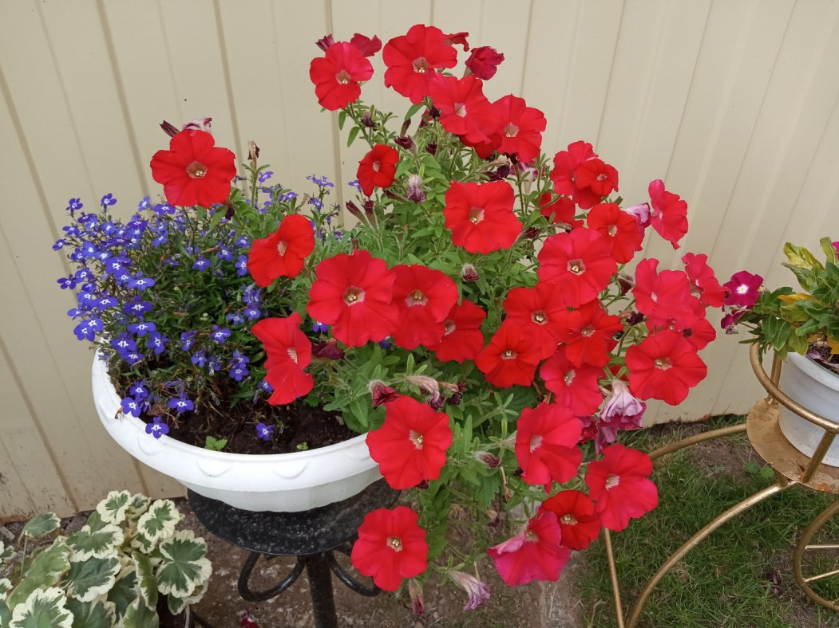
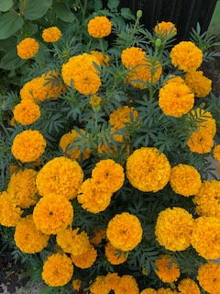
Летом Ирина Васильевна
с удовольствием занимается цветоводством, выращиванием овощей и ягод.

Slide 17
Калашникова (Харитонова)
Алена Алексеевна
Родилась 15 февраля 1992 года в селе Уинское Пермской области
В 2010 году окончила Уинскую среднюю общеобразовательную школу с серебряной медалью
В 2013 году окончила Пермский финансово-экономический колледж по специальности «Финансист»
В 2015 году начала преподавательскую деятельность в Пермском филиале финансового университета при Правительстве Российской Федерации
В 2020 году получила степень магистра по направлению «Финансы и кредит»
В 2020 году прошла профессиональную переподготовку по направлению «Педагог среднего профессионального образования»

Slide 18
С 2020 года Алена Алексеевна занимает должность заведующего отделением дополнительного профессионального образования Пермского филиала Финансового университета при Правительстве Российской Федерации
Отмечена благодарственным письмом ректора Финансового университета за трудовую деятельность
Не останавливается на достигнутых знаниях и постоянно повышает свою квалификацию по преподаваемым дисциплинам и актуальным вопросам образовательного процесса среднего профессионального образования
Общий педагогический стаж 8 лет

Slide 19
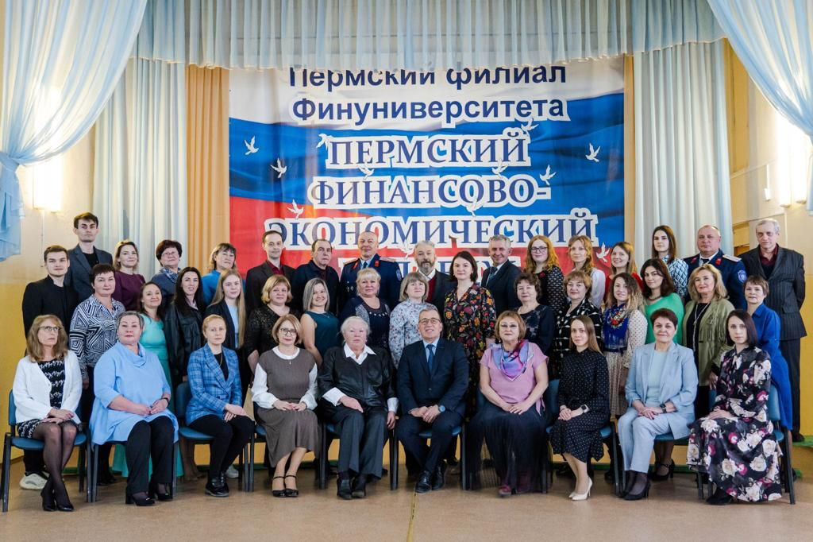
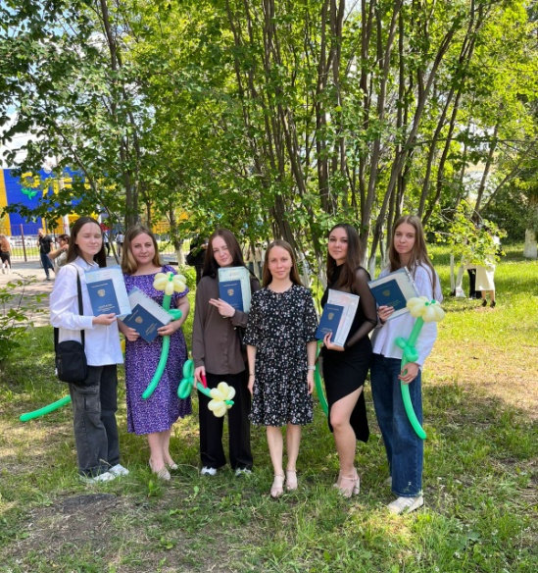
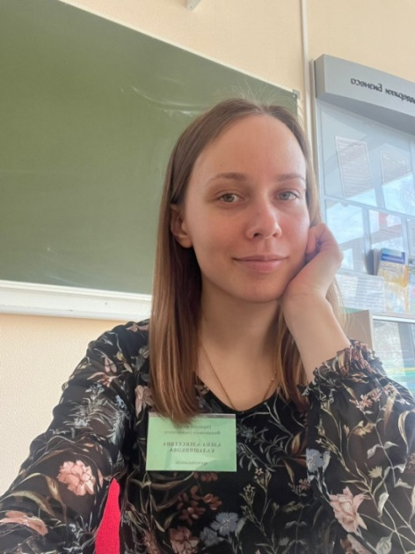
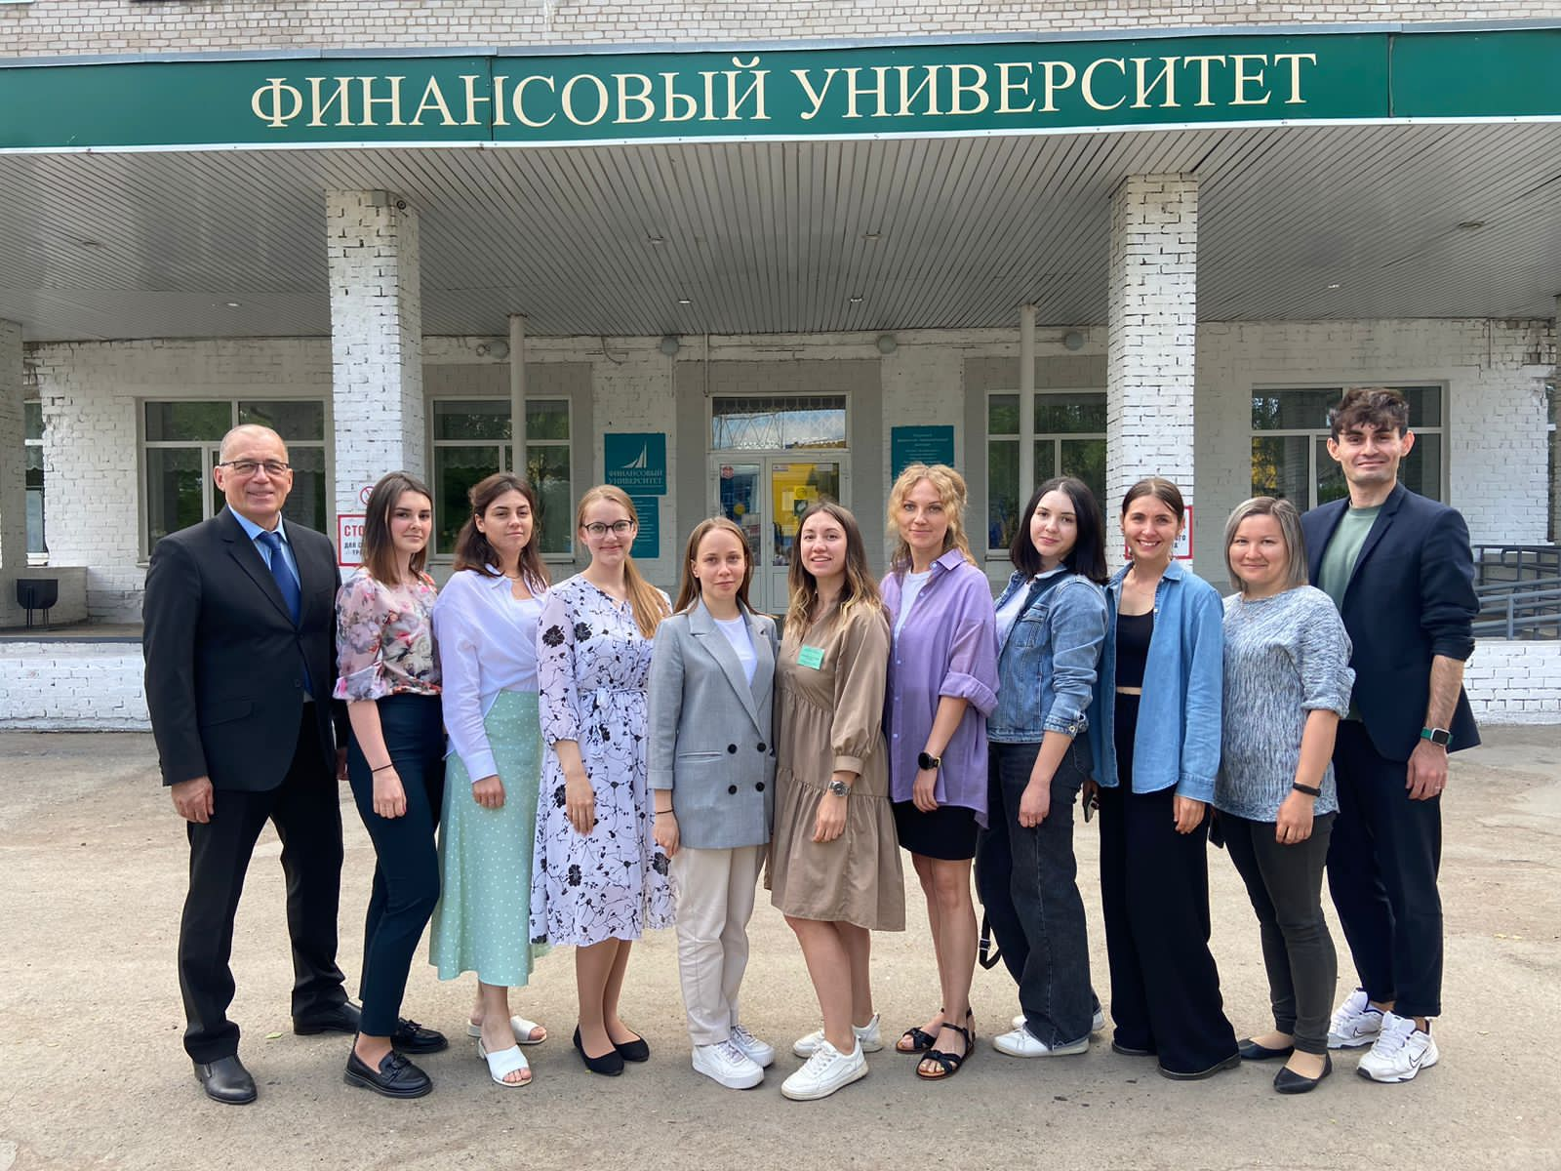
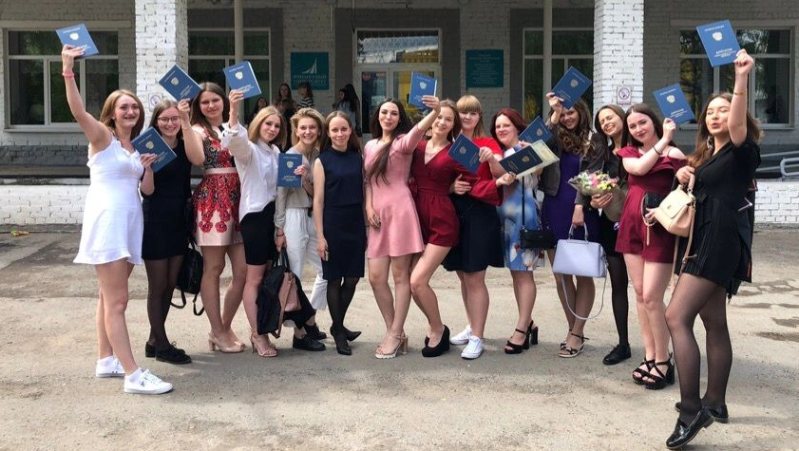
Алена Алексеевна
с коллегами и студентами

Slide 20
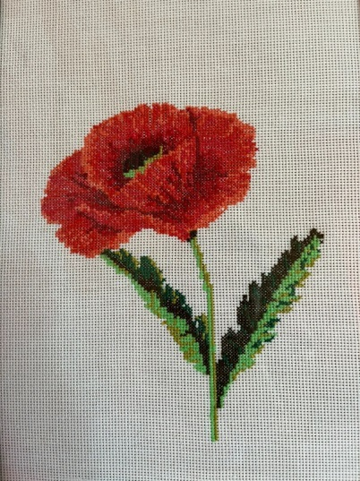
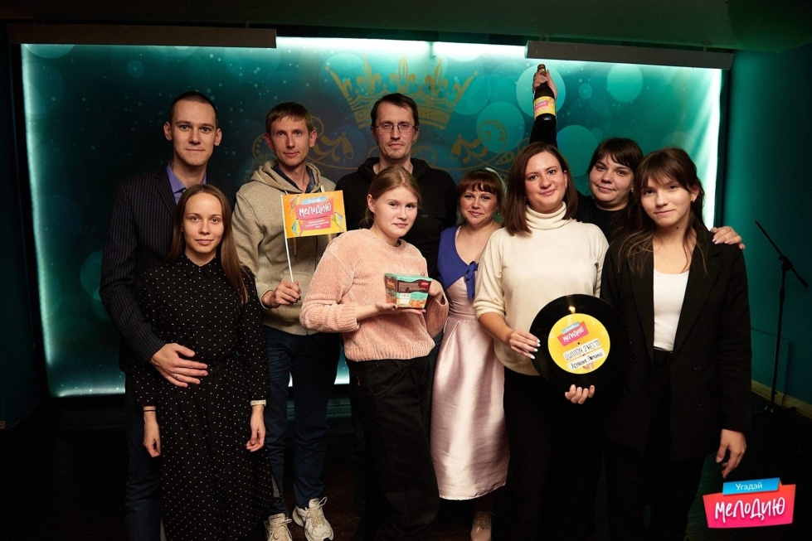
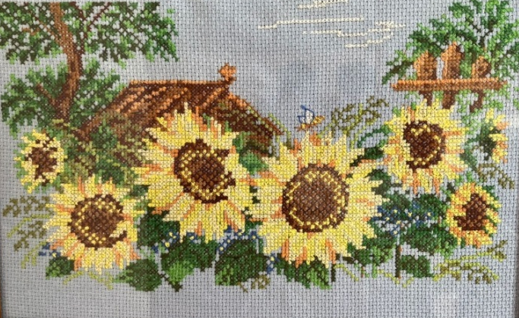
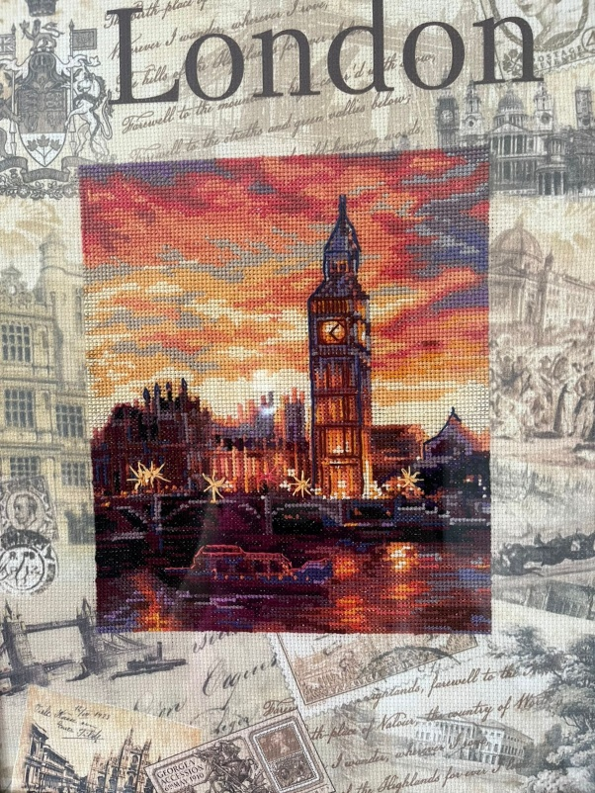
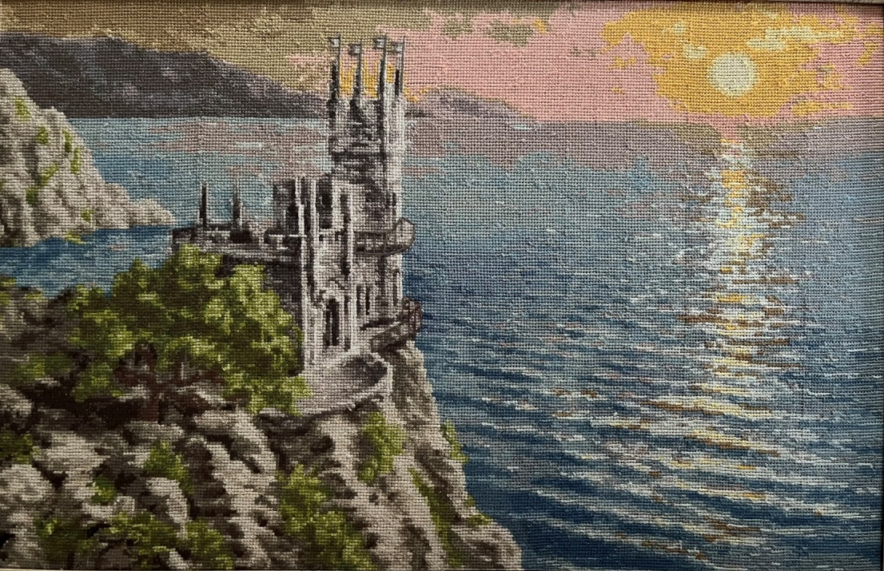
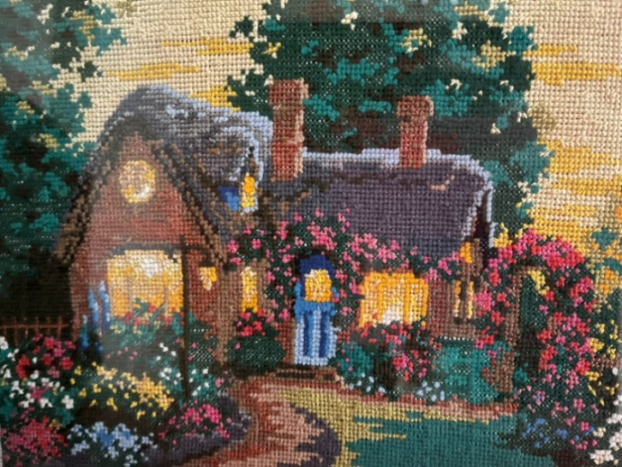
Свободное от работы время Алена Алексеевна посвящает чтению, спорту и интеллектуально-развлекательным играм
От бабушки – Светланы Васильевны – Алена переняла увлечение вышиванием

Slide 21
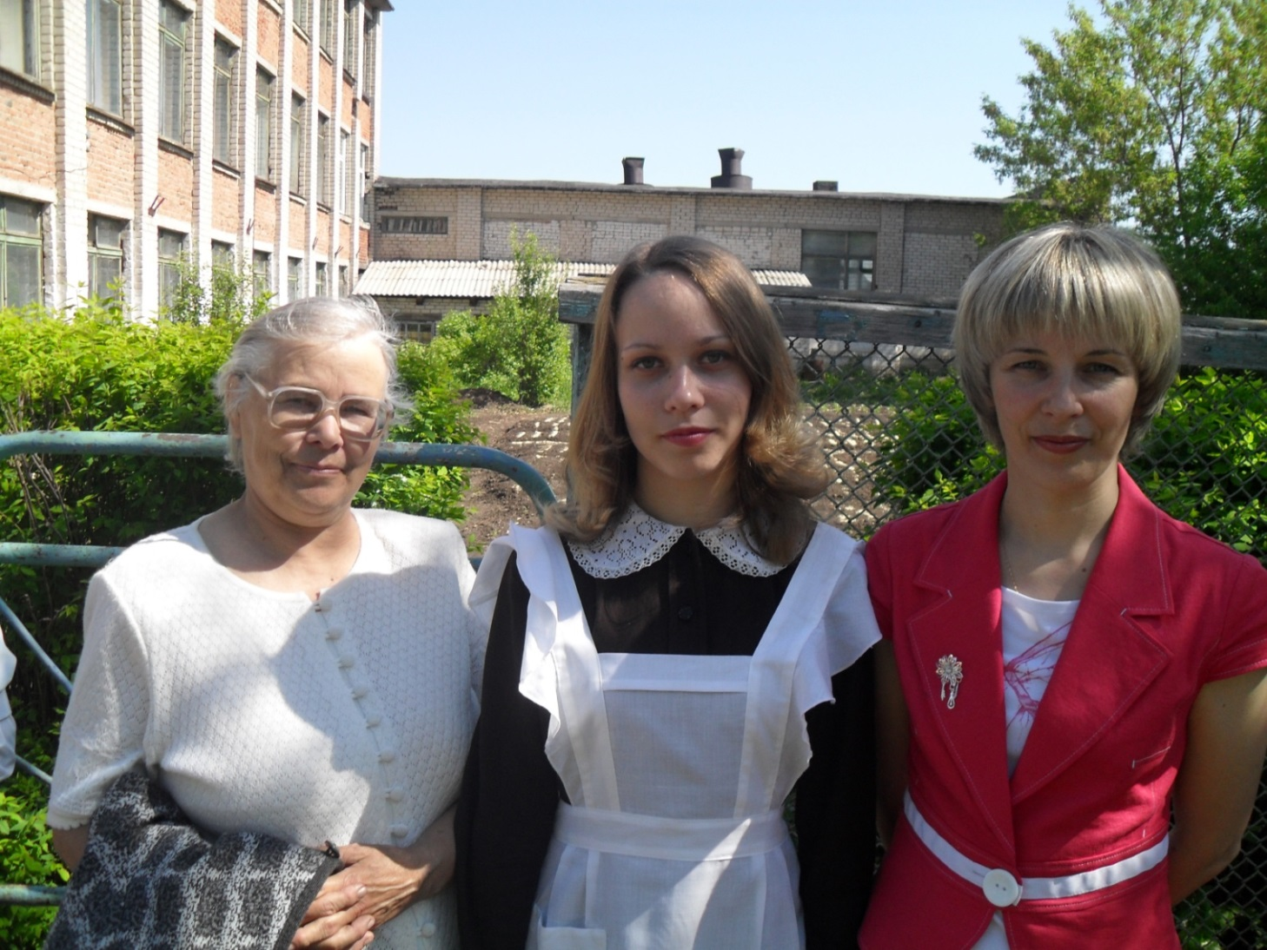
Общий педагогический стаж династии – 120 лет

Slide 22
Контактные данные
Калашникова Алена Алексеевна
Пермский филиал Финансового университета при Правительстве Российской Федерации
Заведующий отделением дополнительного профессионального образования, преподаватель высшей квалификационной категории
Электронная почта: aakalashnikova@fa.ru
Контактный телефон:
8 950 45 32 701
Харитонова Ирина Васильевна
МБУ ДО «Уинская ДШИ»
Заместитель директора по УВР
Электронная почта: uinsk.ddt@mail.ru
Контактный телефон:
8 902 63 98 132

Slide 23
Спасибо за внимание!

